Slide 1
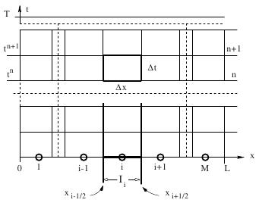
High-resolution methods and their applications
Conservation law:
Discretization:

Slide 2
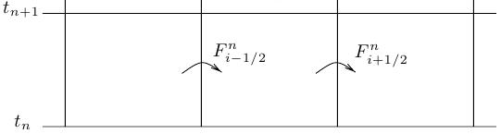
Finite Volume Methods:
A scheme to solve conservation laws is called conservative iff it can be written as:

Slide 3
Upwind method: First-order accurate
Godunov method: First-order accurate, very diffusive
Lax-Friedrichs: First-order accurate
Lax-Wendroff: Second-order accurate

Slide 4
Advection linear equation:
Partial Differential Equations:
Initial Conditions:
Godunov method = Upwind method
Lax-Friedrichs:
Lax-Wendroff:

Slide 5
Advection linear equation:
Partial Differential Equations:
Initial Conditions:
Godunov method = Upwind method
Exact Riemann Solver:
Este solver construye la evolución de las variables a partir de las soluciones analíticas del problema de Riemann.
Para las ecuaciones hidrodinámicas existen 4 combinaciones de propagación de características, que involucran, ondas de choque, expansión y discontinuidades de contacto. Se obtiene la solución en presión y velocidad en las regiones intermendias para el caso de choque y ondas de expansión, lo cual dependerá de los datos iniciales.

Slide 6
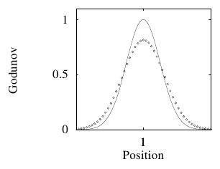
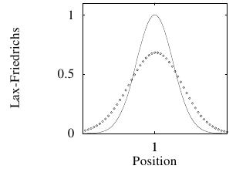
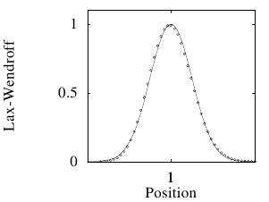
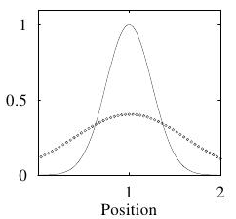
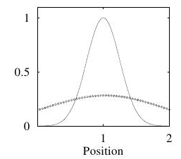
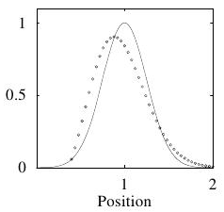

Slide 7
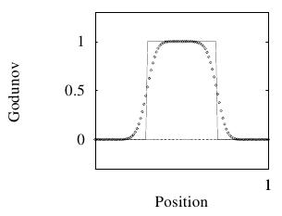
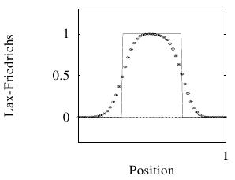
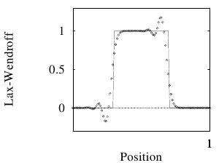
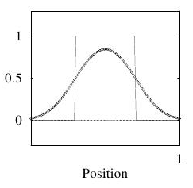
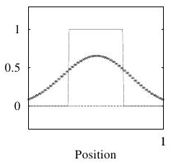
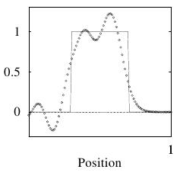

Slide 8
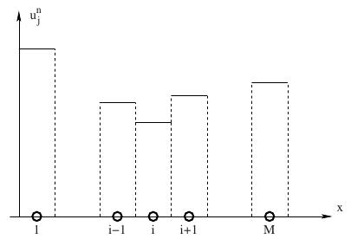
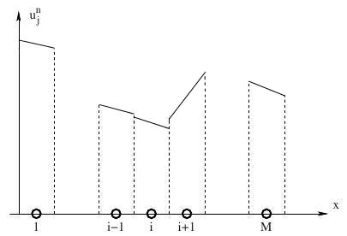
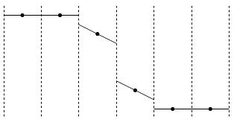
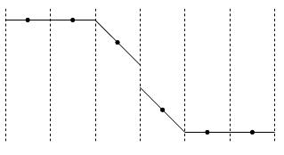
High-Resolution Methods:
Piecewise Constant data
Piecewise Linear
Piecewise Linear Reconstruction
Slope-Limiter Methods
Minmod limiter
Monotonized central-difference limiter (MC limiter)

Slide 9
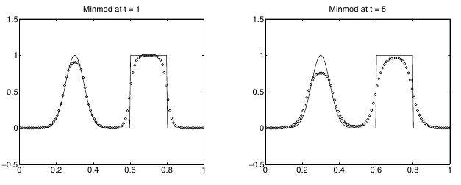
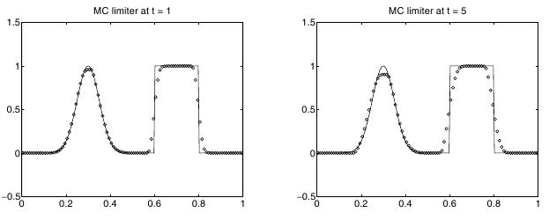

Slide 10
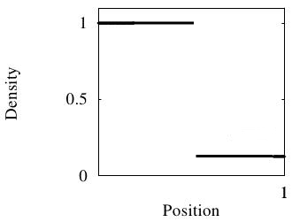
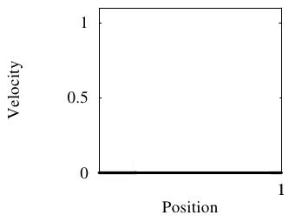
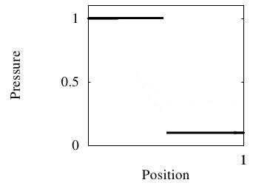
High-order schemes for non-linear systems:
Hydrodynamics equations:
SOD SHOCK-TUBE TEST:

Slide 11
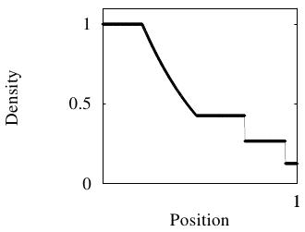
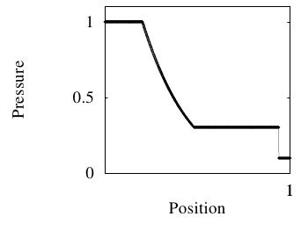
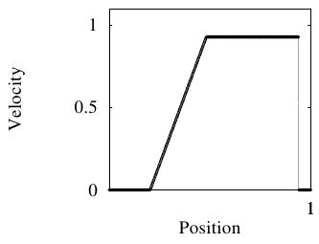

Slide 12
Magnetohydrodynamics equations:

Slide 13
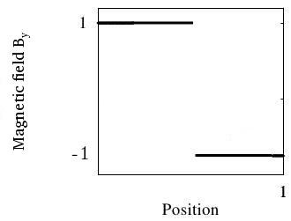
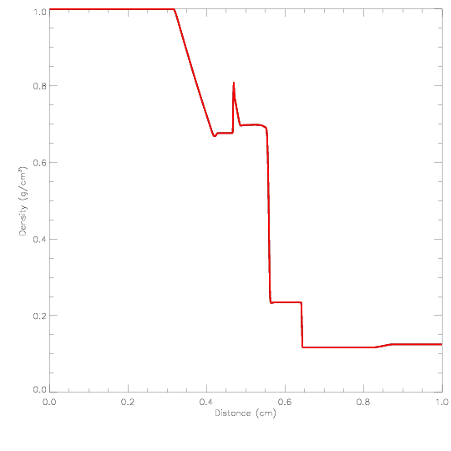
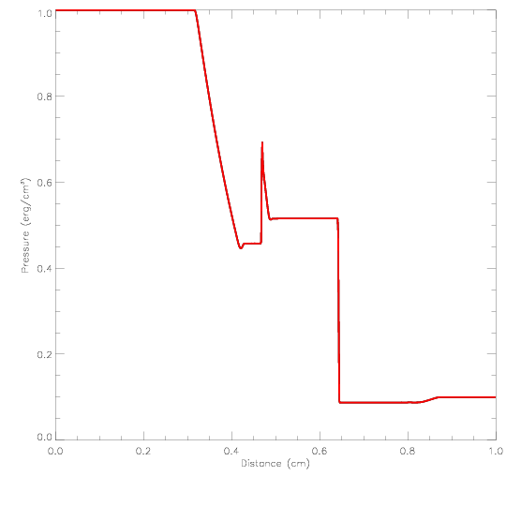
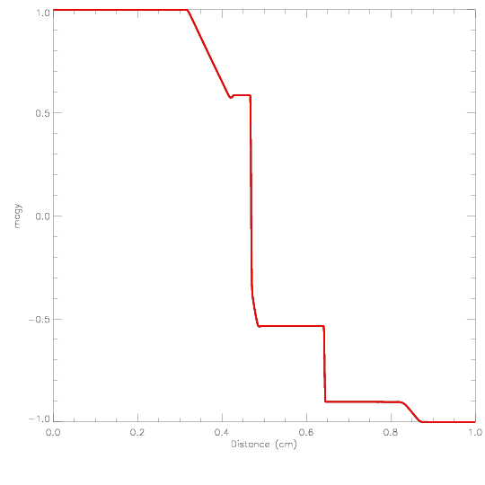
BRIO-WU TEST:

Slide 14
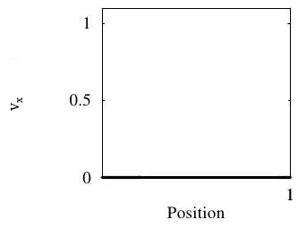

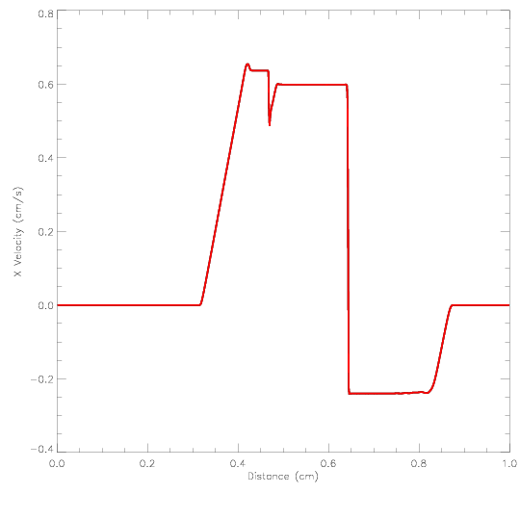
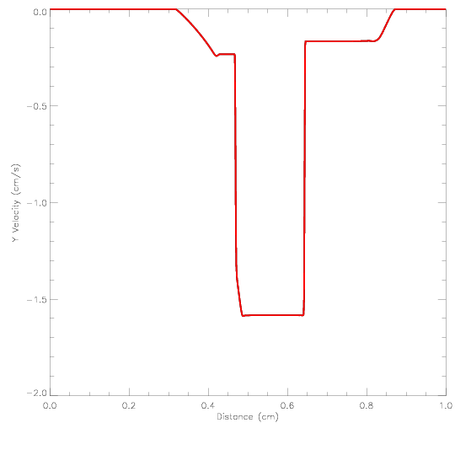

Slide 15
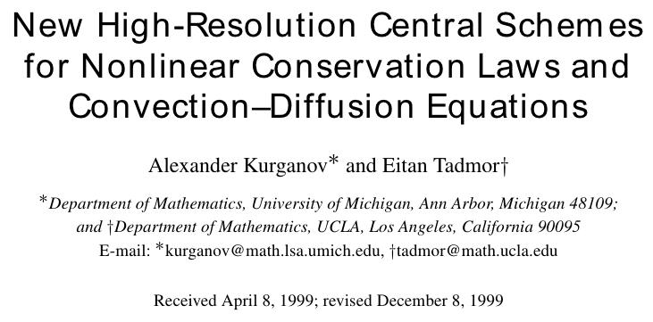
Kurganov Tadmor Method:

Slide 16
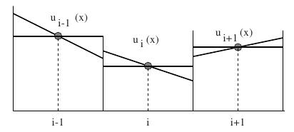
Lax-Friedrichs: First-order accurate
Kurganov-Tadmor: Second-order accurate

Slide 17
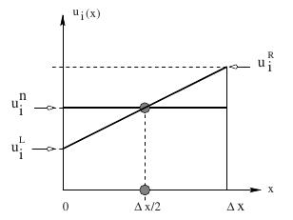

Slide 18
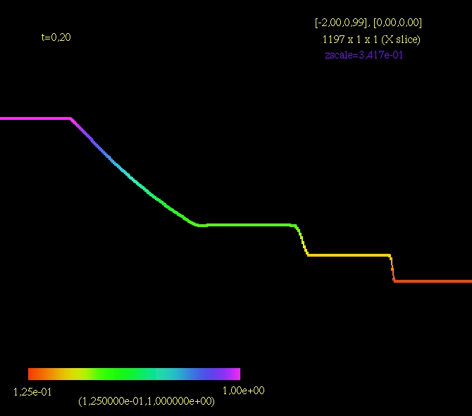
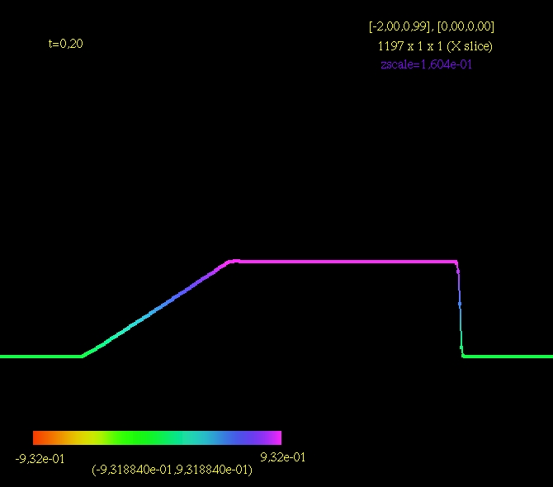
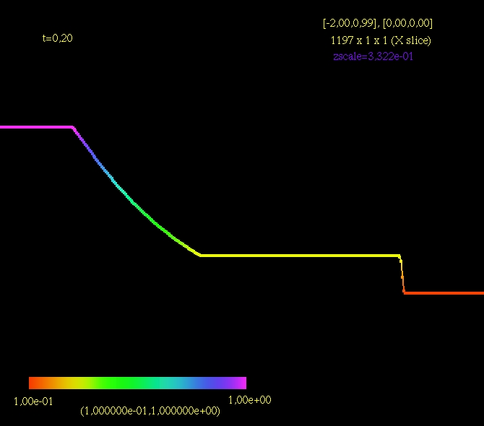

Slide 19
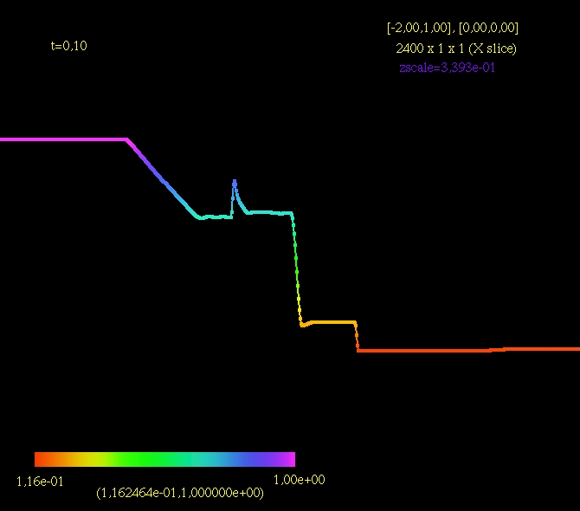
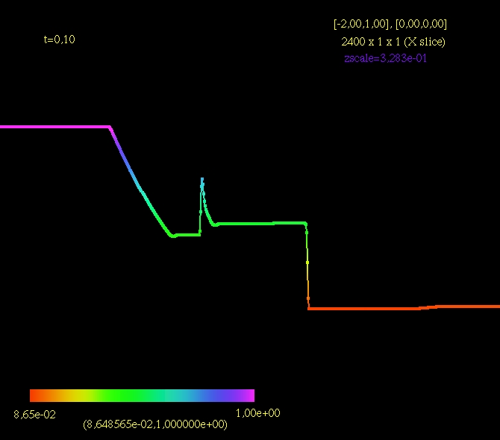
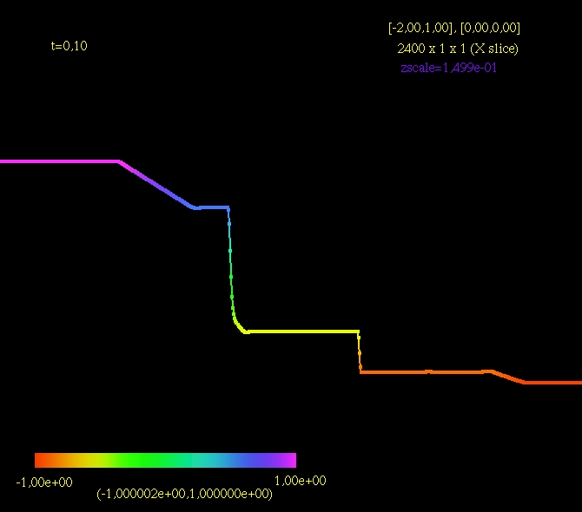

Slide 20
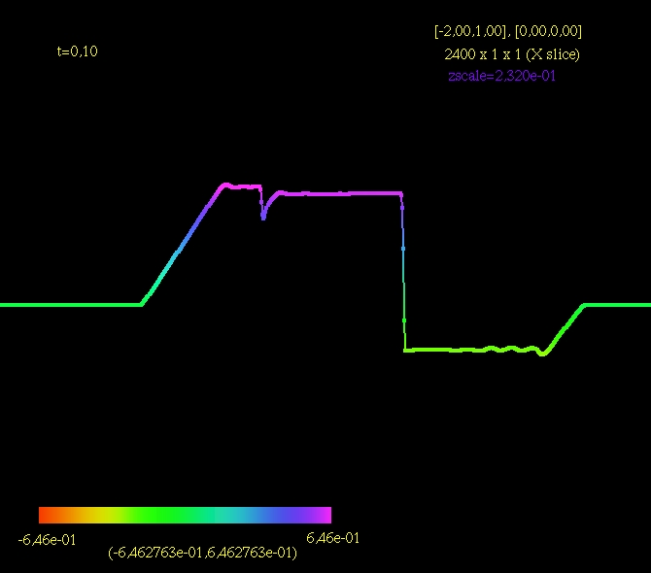
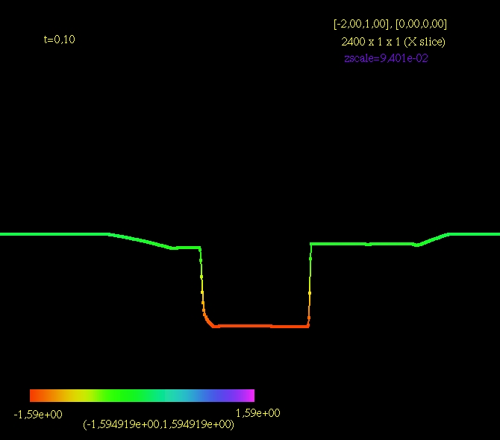

Slide 21
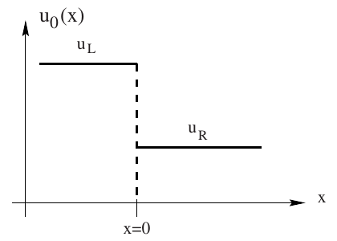
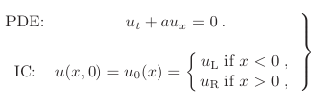
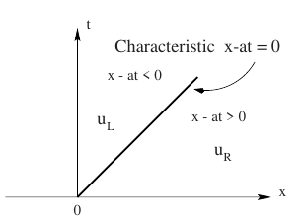
Riemann problem (Toro): dato inicial:
Ecuación de advección
Evolución temporal

Slide 22


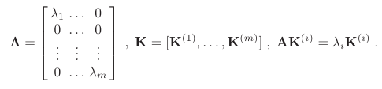


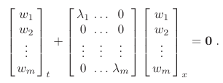



Sistemas Hiperbólicos Lineales
Diagonalización:
Variables características:
Este sistema está desacoplado y es idéntico a la ecuación de advección. Luego existen m ondas que se propagan con velocidad λ_{i}.

Slide 23
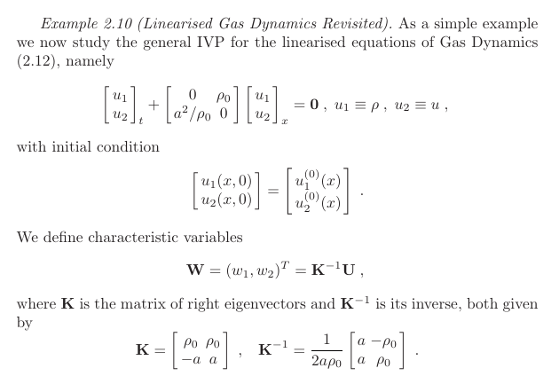
Sistemas Hiperbólicos Lineales: Ejemplo

Slide 24

Sistemas Hiperbólicos Lineales: Ejemplo

Slide 25


Sistemas Hiperbólicos Lineales: Ejemplo

Slide 26



Riemann problem (Toro): dato inicial:
Sistema hiperbólico a coeficientes constantes
Evolución temporal
Como los autovectores K son linealmente independientes, podemos expandir el dato inicial U_{L} y U_{R} como una combinación lineal de los autovectores:

Slide 27






Riemann problem (Toro): dato inicial:
Sistema hiperbólico a coeficientes constantes
Evolución temporal

Slide 28


Riemann problem (Toro): dato inicial:
Sistema hiperbólico a coeficientes constantes
Evolución temporal

Slide 29


Riemann problem (Toro): Ejemplo: sistema 2x2
I = 1, m = 2
Evolución temporal

Slide 30


Riemann problem (Toro): Ejemplo 2: Dinámica del gas

Slide 31



Riemann problem (Toro): Ejemplo 2: Dinámica del gas

Slide 32

Pasos de USM en FLASH

Slide 33

Pasos de USM en FLASH

Slide 34

Pasos de USM en FLASH

Slide 35



Pasos de USM en FLASH

Slide 36



Pasos de USM en FLASH
Esto asegura que en la evolución no haya oscilaciones espúreas.
MUSCL Monotone Upstream-centred Scheme for Conservation Laws
i) high-order of accuracy obtained by data reconstruction
ii) the reconstruction is constrained so as to avoid spurious oscillations,

Slide 37




MUSCL:
Piecewise Linear Reconstruction
The function ϕ(r_{i}) is a limiter function that limits the slope of the piecewise approximations to ensure the solution is TVD, thereby avoiding the spurious oscillations that would otherwise occur around discontinuities or shocks

Slide 38


where Δi/Δx is a suitably chosen
slope of u_{i}(x) in cell i.

Slide 39
Pasos de USM en FLASH

Slide 40

Pasos de USM en FLASH

Slide 41


Pasos de USM en FLASH

Slide 42




Pasos de USM en FLASH: Flux CT scheme (Balsara)

Slide 43


Pasos de USM en FLASH

Slide 44
Pasos de USM en FLASH

Slide 45
Pasos de USM en FLASH

Slide 46






Godunov
Primera version: Primer orden

Slide 47

Godunov
Primera version: Primer orden

Slide 48



Godunov
Segunda version:
Flujo de Godunov, con u_{i+1/2} es la solución del PR

